Slide 1



Uso de fórmula para recém-nascido pré-termo de muito
baixo peso
Preterm formula use in the preterm very low birth weight infant. Hay WW Jr, Hendrickson KC. Semin Fetal Neonatal Med. 2017 Feb;22(1):15-22. doi: 10.1016/j.siny.2016.08.005. Epub 2016 Aug 30. Review.PMID: 27595621. ARTIGO INTEGRAL (Acesse-o AGORA!)
Apresentação: Pedro Henrique R3 UTIP
Coordenação: Marta David R. de Moura
www.paulomargotto.com.br
Brasília,26 de agosto de 2017

Slide 2
Introdução
Por quê as fórmulas para pré-termo foram desenvolvidas:
Atender aos requisitos relativamente elevados de proteína, energia e minerais que foram considerados necessários para suportar uma taxa de crescimento no bebê pré-termo com muito baixo peso ao nascer que se aproximaria daquele do feto normal em crescimento saudável no terceiro trimestre da vida intrauterina
Notes:
As fórmulas pré-termo foram desenvolvidas para atender aos requisitos relativamente elevados de proteína, energia e minerais que foram considerados necessários para suportar uma taxa de crescimento no bebê pré-termo com muito baixo peso ao nascer (VLBW) que se aproximaria daquele do feto normal em crescimento saudável no terceiro Trimestral da vida intra-uterina [1].
A evidência de tais requisitos de nutrientes veio de observações clínicas e ensaios dietéticos em recém-nascidos prematuros, já que as 1940se1960s, o que mostrou que o leite humano requeria suplementação com proteínas e minerais, particularmente cálcio e fósforo, para produzir o peso, o comprimento, E crescimento ósseo [2,3].
A maior ingestão de proteínas com as fórmulas pré-termo dominantes de caseína inicial não estava sem problemas, porém, como alguns bebês nas maiores ingestões de proteínas desenvolveram azotemia, hiperamonemia e acidose metabólica, todas as condições que se notaram por seu potencial para levar ao crescimento Falha e desfecho neurológico adverso [4].
Além disso, a maioria desses efeitos adversos foi observada em lactentes alimentados com quantidades excessivas de proteína caseína (até 6e7 g / kg / d) e, freqüentemente, com produtos acidificados que produziram acidose metabólica e hiperamonemia [5].
Conforme revisado por Greer [6] e Klein [7], o desenvolvimento comercial de fórmulas especiais enriquecidas com nutrientes para bebês VLBW (peso ao nascer <1500 g) expandiu-se nos anos 1970 e 1980. Essas fórmulas pré-termo enriquecidas com proteína também continham quantidades relativamente altas de energia, sódio, cálcio, fósforo e vitaminas para atender às necessidades do bebê prematuro que não podiam tolerar maiores volumes de dietas mais diluídas. Os requisitos de nutrientes para bebês prematuros que foram utilizados para desenvolver as fórmulas pré-termo foram baseados no feto de referência definido por Ziegler et al. [8] e dados da composição do corpo fetal por Widdowson et al. [9].

Slide 3
Introdução
Foram desenvolvidas fórmulas especiais enriquecidas com nutrientes a partir das observações que o LH (Leite humano requeria suplementação com proteínas e minerais, particularmente cálcio e fósforo
A proteína predominante nas fórmulas iniciais era caseína e frequentemente com produtos acidificados e com as maiores ingestões, desenvolveram azotemia, hiperamonemia e acidose metabólica
Nos anos 70-80 as fórmulas para pré-termo foram enriquecidas, além da proteína, com altas quantidades de energia, cálcio, fósforo e vitaminas
Notes:
As fórmulas pré-termo foram desenvolvidas para atender aos requisitos relativamente elevados de proteína, energia e minerais que foram considerados necessários para suportar uma taxa de crescimento no bebê pré-termo com muito baixo peso ao nascer (VLBW) que se aproximaria daquele do feto normal em crescimento saudável no terceiro Trimestral da vida intra-uterina [1].
A evidência de tais requisitos de nutrientes veio de observações clínicas e ensaios dietéticos em recém-nascidos prematuros, já que as 1940se1960s, o que mostrou que o leite humano requeria suplementação com proteínas e minerais, particularmente cálcio e fósforo, para produzir o peso, o comprimento, E crescimento ósseo [2,3].
A maior ingestão de proteínas com as fórmulas pré-termo dominantes de caseína inicial não estava sem problemas, porém, como alguns bebês nas maiores ingestões de proteínas desenvolveram azotemia, hiperamonemia e acidose metabólica, todas as condições que se notaram por seu potencial para levar ao crescimento Falha e desfecho neurológico adverso [4].
Além disso, a maioria desses efeitos adversos foi observada em lactentes alimentados com quantidades excessivas de proteína caseína (até 6e7 g / kg / d) e, freqüentemente, com produtos acidificados que produziram acidose metabólica e hiperamonemia [5].
Conforme revisado por Greer [6] e Klein [7], o desenvolvimento comercial de fórmulas especiais enriquecidas com nutrientes para bebês VLBW (peso ao nascer <1500 g) expandiu-se nos anos 1970 e 1980. Essas fórmulas pré-termo enriquecidas com proteína também continham quantidades relativamente altas de energia, sódio, cálcio, fósforo e vitaminas para atender às necessidades do bebê prematuro que não podiam tolerar maiores volumes de dietas mais diluídas. Os requisitos de nutrientes para bebês prematuros que foram utilizados para desenvolver as fórmulas pré-termo foram baseados no feto de referência definido por Ziegler et al. [8] e dados da composição do corpo fetal por Widdowson et al. [9].

Slide 4
Benefícios da alimentação de fórmulas pré-termo
A medida que o cuidado do recém-nascido melhorou durante esse período, a composição da fórmula para o pré-termo também foi melhorada, mas não o suficiente para duplicar as taxas normais de crescimento.
Em resposta aos estudos de uma nutrição mais “agressivas” estas fórmulas com maiores teores de proteína e energia, vitaminas e minerais mostraram que o RN crescia mais do que os alimentados ao seio.
A fonte de gordura nas fórmulas pré-termo mais recentes é uma mistura de óleos vegetais, mas também contém entre 10% e 50% de triglicerídeos de cadeia média (MCTs).
MCTs não necessariamente melhoram o equilíbrio energético ou o ganho de peso, porque o conteúdo de energia por grama de MCT é cerca de 15% menor do que os triglicerídeos de cadeia longa.
Proteinas (/proteina do soro/caseína) , Carboidratos(polímeros de glicose de baixa osmolardade e relativamente facilmente digeríveis), Ca,Na, K, Fosfato, Ac. Graxos, Vitaminas
Na Tabela 1, As composições das Fórmulas para Pré-termo em por 100kcal
Notes:
À medida que o cuidado do recém-nascido melhorou durante este período, a composição da fórmula pré-termo também foi melhorada, levando ao desenvolvimento de fórmulas pré-termo que produziram um crescimento melhorado em termos de peso, comprimento e circunferência da cabeça, mineralização óssea e resultados do desenvolvimento neurológico [10]. Apesar do uso expandido e da composição melhorada de fórmulas pré-termo, os relatórios referentes documentaram que a ingestão de nutrientes ainda não era suficiente para duplicar as taxas normais de crescimento fetal [11].
Em resposta, estudos subseqüentes documentaram que o crescimento melhorou quando os prematuros receberam mais nutrição "agressiva", o que significa mais proteína e energia, minerais e vitaminas em quantidades por peso corporal por dia e quando iniciado antes do nascimento [12]. Estudos comparativos, além disso, mostraram que os lactentes prematuros VLBW alimentados com fórmulas pré-termo cresciam mais rápido do que aqueles que alimentavam leite humano fortificado [13].
Outras modificações na composição das fórmulas pré-termo foram adotadas pelos fabricantes após a publicação de várias revisões e estudos que forneceram evidências mais racionais sobre os requisitos nutricionais específicos para bebês VLBW e ELBW prematuros (peso ao nascer <1000 g) [14 ]. Essas fórmulas contêm mais proteína (2,4 g / 100 mL ou 3 g / 100 kcal), energia (68e100 kcal / 100 mL), cálcio (133e146 mg / 100 mL ou 165e180 mg / 100 kcal) e fósforo (67e81 mg / 100 ML ou 83e100 mg / 100 kcal) do que as fórmulas padrão para lactentes a termo.
A fonte de gordura nas fórmulas pré-termo mais recentes é uma mistura de óleos vegetais, mas também contém entre 10% e 50% de triglicerídeos de cadeia média (MCTs). A necessidade de MCTs continua controversa. Existe uma maior capacidade de lipases lingual e gástrica para hidrolisar ácidos graxos de comprimento de cadeia de carbono médio, que também não requerem uma grande associação de sal biliar para sua absorção. A associação de sal da bile é menor nos recém-nascidos prematuros e tem sido notada como responsável por suas maiores taxas de má absorção de gordura [15]. Os MCT também são potencialmente melhores para a produção de energia do que os ácidos graxos de cadeia longa e não contribuem tanto para o armazenamento de gordura. MCTs não necessariamente melhoram o equilíbrio energético ou o ganho de peso, porque o conteúdo de energia por grama de MCT é cerca de 15% menor do que os triglicerídeos de cadeia longa [2].
A fonte de carboidratos para fórmulas pré-termo precoce foi inicialmente uma combinação de lactose e sacarose. Foi adicionada sacarose e, em seguida, substituiu a lactose devido a preocupações quanto a concentrações de lactase aparentemente mais limitadas encontradas nos intestinos de prematuros. A maioria dos estudos, no entanto, não demonstrou intolerância à lactose em recém-nascidos prematuros, e a atividade da lactase realmente parece aumentar com a lactose [16]. Além disso, os bebês prematuros toleram muito bem o leite materno ou o leite doador, que contêm apenas lactose como carboidrato. Quando hidrolisado, a lactose produz glicose e galactose, e a galactose é essencial para a produção de glicogênio no fígado. A hidrólise da sacarose produz glicose e frutose, ambos facilmente absorvidos através dos enterócitos usando os transportadores específicos de glicose e frutose, Glut 1 e 5, respectivamente. Nem a glicose nem a frutose produzem glicogênio tão efetivamente quanto a galactose. As fórmulas pré-termo mais recentes substituem a sacarose por polímeros de glicose de baixa osmolardade e relativamente facilmente digeríveis. No entanto, a lactose permanece importante para a nutrição normal e, em especial, para a prevenção de NEC, talvez em parte, diminuindo o pH intestinal distal, o que suprime o crescimento de bactérias oportunistas e promove o crescimento de organismos bifido e lactobacillus. A lactose também é importante para o desenvolvimento de butirato colônico que melhora o desenvolvimento colônico, particularmente o aumento da proliferação e diferenciação dos colocípos e o aperto das junções inter epiteliais. [17].
A fonte de proteína para fórmulas pré-termo é o leite de vaca. Whey agora predomina como o principal produto protéico em vez de caseína. A proteína do soro é mais digerível do que a caseína e seu uso reduziu marcadamente o desenvolvimento de lactobezoares que não eram incomuns em lactentes com excesso de alimentos com produtos de caseína alta [18]. A caseína coagula mais facilmente quando acidificada no estômago, levando a uma digestão mais lenta e a um esvaziamento gástrico mais lento, o que leva a aumentos mais lentos das concentrações plasmáticas de aminoácidos [19]. O índice mais recente de 60% de soro e 40% de caseína produz esvaziamento gástrico mais rápido, digestão e absorção de aminoácidos, além de menor acidose metabólica [20]. As fórmulas pré-termo dominantes de soro de leite também produzem aminoácidos livres de plasma
Concentrações mais semelhantes às produzidas pelo leite humano do que as fórmulas de caseína [21].
O teor de proteína das fórmulas pré-termo padrão é consideravelmente maior do que as fórmulas de termo ou os leites suplementados, proporcionando até 3,5 g / kg / d a 150 mL / kg / d volumes de alimentação enteral, considerados necessários para atender a taxa de acumulação de proteína intra-uterina ( Tabela 1) [22]. Estudos demonstraram consistentemente que essa ingestão de proteínas, com o aumento de conteúdo energético e mineral, produz acúmulo de massa muscular razoável, crescimento do tamanho do osso e corpo e concentrações mais elevadas de albumina sérica e préalbumina em lactentes VLBW. No entanto, o teor de proteínas de muitas fórmulas padrão pré-termo (2.2e2.4 g / 100 kcal) não atende aos requisitos de proteína para o crescimento do bebê VLBW pré-termo, mesmo com alimentação enteral completa de 150 mL / kg / d [23 ]. Novas gerações de fórmulas de pré-termo de alta proteína contendo 2,7e2,9 g / 100 mL ou 3.3e3.6 g / 100 kcal e fornecendo até 4,5 g / kg / d de proteína estão indicadas para crianças pré-termo ELBW e VLBW que não estão crescendo Bem, experimentaram um grande déficit cumulativo de ingestão de proteínas, têm crescimento inadequado no comprimento e / ou circunferência da cabeça, ou que são fluidos / volume restrito [11].
As fórmulas pré-termo também são projetadas com conteúdos muito mais elevados de sódio e potássio para compensar as perdas renais caracterizadas por crianças pré-termo com capacidade limitada de conservação de soluto renal. Os teores de cálcio e fósforo também são mais elevados para ajudar a promover a mineralização óssea, embora mesmo com alimentações entéricas completas de 150 mL / kg / d, a maioria dos bebês pré-termo ELBW e VLBW permanecem osteopênicos e não se recuperam na mineralização óssea até o termo [ 24]. O conteúdo de vitaminas também tem sido maior nas fórmulas pré-termo, particularmente as vitaminas lipossolúveis A e E, para compensar a absorção de gordura mais limitada nesses lactentes e para ajudar a combater as muitas condições inflamatórias que esses bebês experimentam. Mesmo com estes conteúdos mais elevados, as vitaminas A e D, especialmente, podem exigir suplementação adicional [25]. A maioria dos micronutrientes é proporcionada adequadamente por fórmulas pré-termo, mas o 1,8 mg / 100 kcal de ferro contido em muitas fórmulas pré-termo pode não ser suficiente para recém-nascidos prematuros que não são transfundidos [26]. Apesar dos maiores valores de minerais e vitaminas das fórmulas pré-termo, a maioria dos produtos tem oscilações relativamente seguras, de 210 a 220 mOsm / L a 20 kcal / oz, até 250e270 mOsm / L a 24 kcal / oz.

Slide 5
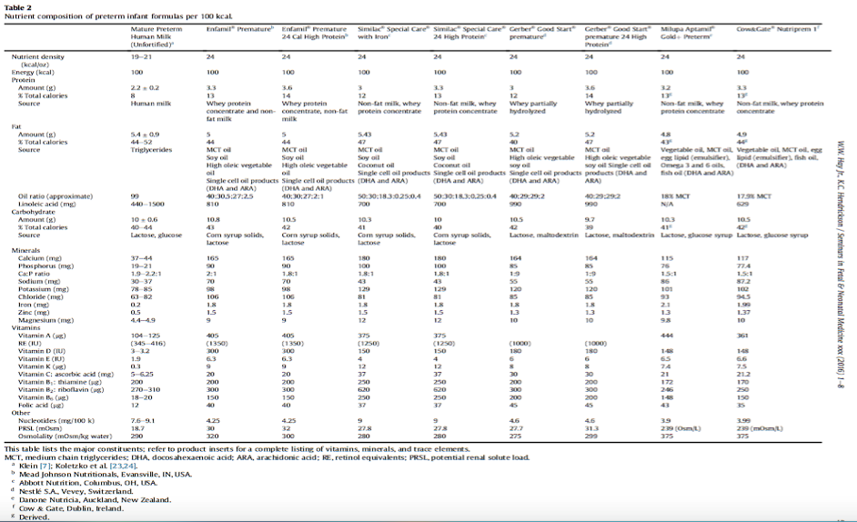

Slide 6
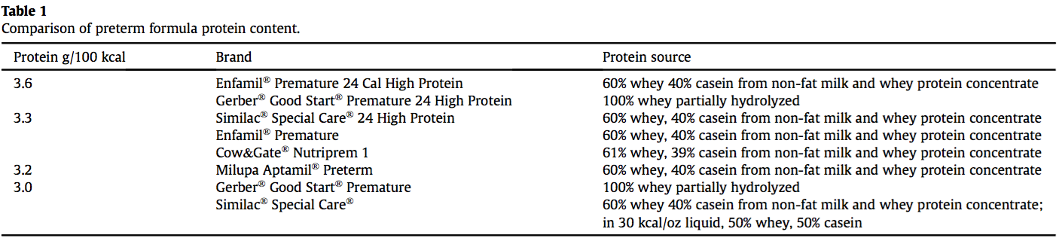

Slide 7
Benefícios da alimentação de fórmulas pré-termo
As fórmulas pré-termo mais recentes substituem a sacarose por polímeros de glicose de baixa peso osmolar relativamente facilmente digeríveis.
No entanto, a lactose permanece importante para a nutrição normal e, em especial, para a prevenção de enterocolite necrosante, talvez em parte, diminuindo o pH intestinal distal, o que suprime o crescimento de bactérias oportunistas e promove o crescimento de organismos bifido e lactobacillus.
A lactose também é importante para o desenvolvimento de butirato colônico que melhora o desenvolvimento do colônico, particularmente o aumento da proliferação e diferenciação dos colonocitos e das junções interepiteliais.
Notes:
A fonte de carboidratos para fórmulas pré-termo precoce foi inicialmente uma combinação de lactose e sacarose. Foi adicionada sacarose e, em seguida, substituiu a lactose devido a preocupações quanto a concentrações de lactase aparentemente mais limitadas encontradas nos intestinos de prematuros. A maioria dos estudos, no entanto, não demonstrou intolerância à lactose em recém-nascidos prematuros, e a atividade da lactase realmente parece aumentar com a lactose [16]. Além disso, os bebês prematuros toleram muito bem o leite materno ou o leite doador, que contêm apenas lactose como carboidrato. Quando hidrolisado, a lactose produz glicose e galactose, e a galactose é essencial para a produção de glicogênio no fígado. A hidrólise da sacarose produz glicose e frutose, ambos facilmente absorvidos através dos enterócitos usando os transportadores específicos de glicose e frutose, Glut 1 e 5, respectivamente. Nem a glicose nem a frutose produzem glicogênio tão efetivamente quanto a galactose. As fórmulas pré-termo mais recentes substituem a sacarose por polímeros de glicose baixa e osmolar relativamente facilmente digeríveis. No entanto, a lactose permanece importante para a nutrição normal e, em especial, para a prevenção de NEC, talvez em parte, diminuindo o pH intestinal distal, o que suprime o crescimento de bactérias oportunistas e promove o crescimento de organismos bifido e lactobacillus. A lactose também é importante para o desenvolvimento de butirato colônico que melhora o desenvolvimento do colônico, particularmente o aumento da proliferação e diferenciação dos colocípos e o aperto das junções inter epiteliais. [17].
A fonte de proteína para fórmulas pré-termo é o leite de vaca. Whey agora predomina como o principal produto protéico em vez de caseína. A proteína do soro é mais digerível do que a caseína e seu uso reduziu marcadamente o desenvolvimento de lactobezoares que não eram incomuns em lactentes com excesso de alimentos com produtos de caseína alta [18]. A caseína coagula mais facilmente quando acidificada no estômago, levando a uma digestão mais lenta e a um esvaziamento gástrico mais lento, o que leva a aumentos mais lentos das concentrações plasmáticas de aminoácidos [19]. O índice mais recente de 60% de soro e 40% de caseína produz esvaziamento gástrico mais rápido, digestão e absorção de aminoácidos, além de menor acidose metabólica [20]. As fórmulas pré-termo dominantes de soro de leite também produzem aminoácidos livres de plasma
Concentrações mais semelhantes às produzidas pelo leite humano do que as fórmulas de caseína [21].
O teor de proteína das fórmulas pré-termo padrão é consideravelmente maior do que as fórmulas de termo ou os leites suplementados, proporcionando até 3,5 g / kg / d a 150 mL / kg / d volumes de alimentação enteral, considerados necessários para atender a taxa de acumulação de proteína intra-uterina ( Tabela 1) [22]. Estudos demonstraram consistentemente que essa ingestão de proteínas, com o aumento de conteúdo energético e mineral, produz acúmulo de massa muscular razoável, crescimento do tamanho do osso e corpo e concentrações mais elevadas de albumina sérica e préalbumina em lactentes VLBW. No entanto, o teor de proteínas de muitas fórmulas padrão pré-termo (2.2e2.4 g / 100 kcal) não atende aos requisitos de proteína para o crescimento do bebê VLBW pré-termo, mesmo com alimentação enteral completa de 150 mL / kg / d [23 ]. Novas gerações de fórmulas de pré-termo de alta proteína contendo 2,7e2,9 g / 100 mL ou 3.3e3.6 g / 100 kcal e fornecendo até 4,5 g / kg / d de proteína estão indicadas para crianças pré-termo ELBW e VLBW que não estão crescendo Bem, experimentaram um grande déficit cumulativo de ingestão de proteínas, têm crescimento inadequado no comprimento e / ou circunferência da cabeça, ou que são fluidos / volume restrito [11].
As fórmulas pré-termo também são projetadas com conteúdos muito mais elevados de sódio e potássio para compensar as perdas renais caracterizadas por crianças pré-termo com capacidade limitada de conservação de soluto renal. Os teores de cálcio e fósforo também são mais elevados para ajudar a promover a mineralização óssea, embora mesmo com alimentações entéricas completas de 150 mL / kg / d, a maioria dos bebês pré-termo ELBW e VLBW permanecem osteopênicos e não se recuperam na mineralização óssea até o termo [ 24]. O conteúdo de vitaminas também tem sido maior nas fórmulas pré-termo, particularmente as vitaminas lipossolúveis A e E, para compensar a absorção de gordura mais limitada nesses lactentes e para ajudar a combater as muitas condições inflamatórias que esses bebês experimentam. Mesmo com estes conteúdos mais elevados, as vitaminas A e D, especialmente, podem exigir suplementação adicional [25]. A maioria dos micronutrientes é proporcionada adequadamente por fórmulas pré-termo, mas o 1,8 mg / 100 kcal de ferro contido em muitas fórmulas pré-termo pode não ser suficiente para recém-nascidos prematuros que não são transfundidos [26]. Apesar dos maiores valores de minerais e vitaminas das fórmulas pré-termo, a maioria dos produtos tem oscilações relativamente seguras, de 210 a 220 mOsm / L a 20 kcal / oz, até 250e270 mOsm / L a 24 kcal / oz.

Slide 8
Benefícios da alimentação de fórmulas pré-termo
O conteúdo de vitaminas também tem sido maior nas fórmulas pré-termo, particularmente as vitaminas lipossolúveis A e E, para compensar a absorção de gordura mais limitada nesses lactentes e para ajudar a combater as muitas condições inflamatórias que esses bebês experimentam
Notes:
A fonte de carboidratos para fórmulas pré-termo precoce foi inicialmente uma combinação de lactose e sacarose. Foi adicionada sacarose e, em seguida, substituiu a lactose devido a preocupações quanto a concentrações de lactase aparentemente mais limitadas encontradas nos intestinos de prematuros. A maioria dos estudos, no entanto, não demonstrou intolerância à lactose em recém-nascidos prematuros, e a atividade da lactase realmente parece aumentar com a lactose [16]. Além disso, os bebês prematuros toleram muito bem o leite materno ou o leite doador, que contêm apenas lactose como carboidrato. Quando hidrolisado, a lactose produz glicose e galactose, e a galactose é essencial para a produção de glicogênio no fígado. A hidrólise da sacarose produz glicose e frutose, ambos facilmente absorvidos através dos enterócitos usando os transportadores específicos de glicose e frutose, Glut 1 e 5, respectivamente. Nem a glicose nem a frutose produzem glicogênio tão efetivamente quanto a galactose. As fórmulas pré-termo mais recentes substituem a sacarose por polímeros de glicose baixa e osmolar relativamente facilmente digeríveis. No entanto, a lactose permanece importante para a nutrição normal e, em especial, para a prevenção de NEC, talvez em parte, diminuindo o pH intestinal distal, o que suprime o crescimento de bactérias oportunistas e promove o crescimento de organismos bifido e lactobacillus. A lactose também é importante para o desenvolvimento de butirato colônico que melhora o desenvolvimento do colônico, particularmente o aumento da proliferação e diferenciação dos colocípos e o aperto das junções inter epiteliais. [17].
A fonte de proteína para fórmulas pré-termo é o leite de vaca. Whey agora predomina como o principal produto protéico em vez de caseína. A proteína do soro é mais digerível do que a caseína e seu uso reduziu marcadamente o desenvolvimento de lactobezoares que não eram incomuns em lactentes com excesso de alimentos com produtos de caseína alta [18]. A caseína coagula mais facilmente quando acidificada no estômago, levando a uma digestão mais lenta e a um esvaziamento gástrico mais lento, o que leva a aumentos mais lentos das concentrações plasmáticas de aminoácidos [19]. O índice mais recente de 60% de soro e 40% de caseína produz esvaziamento gástrico mais rápido, digestão e absorção de aminoácidos, além de menor acidose metabólica [20]. As fórmulas pré-termo dominantes de soro de leite também produzem aminoácidos livres de plasma
Concentrações mais semelhantes às produzidas pelo leite humano do que as fórmulas de caseína [21].
O teor de proteína das fórmulas pré-termo padrão é consideravelmente maior do que as fórmulas de termo ou os leites suplementados, proporcionando até 3,5 g / kg / d a 150 mL / kg / d volumes de alimentação enteral, considerados necessários para atender a taxa de acumulação de proteína intra-uterina ( Tabela 1) [22]. Estudos demonstraram consistentemente que essa ingestão de proteínas, com o aumento de conteúdo energético e mineral, produz acúmulo de massa muscular razoável, crescimento do tamanho do osso e corpo e concentrações mais elevadas de albumina sérica e préalbumina em lactentes VLBW. No entanto, o teor de proteínas de muitas fórmulas padrão pré-termo (2.2e2.4 g / 100 kcal) não atende aos requisitos de proteína para o crescimento do bebê VLBW pré-termo, mesmo com alimentação enteral completa de 150 mL / kg / d [23 ]. Novas gerações de fórmulas de pré-termo de alta proteína contendo 2,7e2,9 g / 100 mL ou 3.3e3.6 g / 100 kcal e fornecendo até 4,5 g / kg / d de proteína estão indicadas para crianças pré-termo ELBW e VLBW que não estão crescendo Bem, experimentaram um grande déficit cumulativo de ingestão de proteínas, têm crescimento inadequado no comprimento e / ou circunferência da cabeça, ou que são fluidos / volume restrito [11].
As fórmulas pré-termo também são projetadas com conteúdos muito mais elevados de sódio e potássio para compensar as perdas renais caracterizadas por crianças pré-termo com capacidade limitada de conservação de soluto renal. Os teores de cálcio e fósforo também são mais elevados para ajudar a promover a mineralização óssea, embora mesmo com alimentações entéricas completas de 150 mL / kg / d, a maioria dos bebês pré-termo ELBW e VLBW permanecem osteopênicos e não se recuperam na mineralização óssea até o termo [ 24]. O conteúdo de vitaminas também tem sido maior nas fórmulas pré-termo, particularmente as vitaminas lipossolúveis A e E, para compensar a absorção de gordura mais limitada nesses lactentes e para ajudar a combater as muitas condições inflamatórias que esses bebês experimentam. Mesmo com estes conteúdos mais elevados, as vitaminas A e D, especialmente, podem exigir suplementação adicional [25]. A maioria dos micronutrientes é proporcionada adequadamente por fórmulas pré-termo, mas o 1,8 mg / 100 kcal de ferro contido em muitas fórmulas pré-termo pode não ser suficiente para recém-nascidos prematuros que não são transfundidos [26]. Apesar dos maiores valores de minerais e vitaminas das fórmulas pré-termo, a maioria dos produtos tem oscilações relativamente seguras, de 210 a 220 mOsm / L a 20 kcal / oz, até 250e270 mOsm / L a 24 kcal / oz.

Slide 9
Experiência com fórmulas pré-termo
Os ácidos araquidônicos (AA) e ducosahexaenóicos (DHA), possuem importantes papéis imunomoduladores durante o período pós-natal quando o sistema imunológico.
Surpreendentemente, visto que AA e DHA são necessários em fórmulas infantis em muitos países, eles permanecem opcionais na América do Norte, mesmo que estejam presentes no leite materno e estudos controlados randomizados indicam, pelo menos, melhorias de curto prazo na função cognitiva em recém-nascidos prematuros.
A maioria dos estudos apoia o papel essencial do DHA para o desenvolvimento do sistema imunológico.
Estudos comparando o uso de fórmula para pré-termo e leite humano, mostraram melhor desenvolvimento mental e motor no grupo do leite humano
Considerando que o aumento da energia também desempenha um papel positivo na promoção do equilíbrio protéico e do aumento de peso, mais energia, uma vez suficiente, só aumenta o teor de gordura corporal, como demonstrado por maiores espessuras de dobras cutâneas tríceps quando o excesso de energia foi adicionado a proteínas já suficientes (Figura 1)
Notes:
Na década de 1990, vários estudos documentaram uma variedade de resultados melhorados resultantes do uso de fórmulas pré-termo [27, 28]. Lucas, Morley e colegas no Reino Unido estudaram a influência da fórmula de fórmula de alimentação ou fórmula pré-termo para prematuros até pesarem 2000 g ou foram descarregadas do hospital. Aos 18 meses de idade, os bebês que receberam a fórmula pré-termo como única fonte de nutrientes, enquanto que no hospital apresentaram maiores ganhos de peso e circunferência da cabeça e desenvolvimento motor melhorado do que os bebês que foram alimentados com a fórmula do termo. Os mesmos bebês, mas especialmente os meninos, que receberam a fórmula pré-termo obtiveram pontuações mais altas em testes de inteligência (escala Wechsler I revisada) aos 7,5e8 anos de idade do que as crianças que tinham sido alimentadas com fórmula de termo [27], mesmo que as diferenças de peso anteriores, Altura e circunferência da cabeça já não eram evidentes. Em um estudo posterior, o crescimento e o desenvolvimento de lactentes prematuros VLBW foram medidos em grupos que receberam predominantemente leite humano, predominantemente fórmula pré-termo, ou uma combinação de leite humano e fórmula pré-termo [29]. Essas crianças neste estudo que receberam predominantemente a fórmula pré-termo pesaram ~ 500 g mais do que os bebês predominantemente alimentados com leite humano e foram maiores (1.0e1.5 cm) e tiveram circunferências maiores da cabeça (0.3e1.1 cm ); A diferença de peso absoluto persistiu através de seis meses de idade pós-natal corrigida. No entanto, não houve vantagem da fórmula pré-termo sobre o leite humano suplementado, em medidas de resultados mentais ou motores.
O aumento da composição protéica das fórmulas pré-termo atuais foi desenvolvido a partir de avaliações detalhadas dos requisitos de proteínas entéricas para prematuros pela abordagem fatorial desenvolvida por Ziegler [30]. Estudos recentes de crescimento em recém-nascidos prematuros alimentados com fórmulas pré-termo enriquecidas com proteínas documentaram aumento de peso melhorado principalmente relacionado à ingestão de proteína. Tais observações imitavam estudos de animais fetais que mostravam concentrações plasmáticas aumentadas em fetos normais para quase todos os aminoácidos, essenciais e não essenciais, o que correlacionava diretamente com maiores taxas de síntese protéica antes dos aumentos na degradação de proteínas que resultaram em taxas aumentadas de proteína Acréscimo [31]. Resultados semelhantes foram observados em recém-nascidos prematuros que receberam nutrição parenteral quando suas concentrações plasmáticas de aminoácidos se aproximaram ou se encontraram com os do feto que cresce normalmente da mesma idade gestacional [32,33]. Esse crescimento melhorado também é notado para a circunferência do cérebro e da cabeça, especialmente em lactentes em risco de deficiência neurológica de lesões hipoxisisquêmicas [34,35].
As revisões sistemáticas do banco de dados Cochrane documentam claramente o crescimento melhorado dos recém-nascidos prematuros quando alimentados com fórmulas pré-termo que contêm proteína suficiente para suportar os requisitos de proteína específica para a idade gestacional para o crescimento derivado de dados humanos [8, 9] e de dados de animais do feto [36, 37]. Em uma revisão sistemática de 37 estudos de Cochrane de 37 estudos [38,39], cinco preencheram todos os critérios de inclusão essenciais comparando entradas de proteínas baixas (<3,0 g / kg / d) a altas (! 3,0, mas <4,0 g / kg / d). A análise geral revelou um aumento de peso melhorado [2,36 g / kg / d; Intervalo de confiança de 95% (IC): 1,31, 3,40] e maior acúmulo de nitrogênio (143,7 mg / kg / d; IC 95%: 128,7, 158,8) em lactentes que receberam fórmula com maior teor de proteína enquanto outros nutrientes foram mantidos constantes. Estes resultados indicam que uma maior ingestão de proteína (> 3,0 g / kg / d, mas <4,0 g / kg / d) da fórmula, acelera o aumento de peso e o aumento das taxas de acréscimo de nitrogênio, o que provavelmente indica aumento da massa magra. A provisão de ingestão de proteína ainda maior (> 4,0 g / kg / d) não mostrou nenhum benefício aumentado no crescimento, e as ingestões de proteína muito altas também podem levar a complicações metabólicas desnecessárias, como o aumento das concentrações de nitrogênio ureico e a acidose metabólica leve, ambos ex- Resultados positivos do aumento do metabolismo e oxidação da proteína. Acidose metabólica tem sido implicada na redução do ganho de peso [40]. Muitos bebês prematuros de VLBW desenvolvem acidose metabólica leve, independente da dose de aminoácidos entre dois e cinco dias após o nascimento em relação à alimentação intravenosa e exagerada por comorbidades associadas [41]. Os fortificantes de leite também foram associados a acidose metabólica leve e a insuficiência de crescimento [42e44]. Acidose metabólica e insuficiência de crescimento não foram documentadas em crianças pré-termo VLBW alimentadas com fórmulas pré-termo modernas [45].
Com estas novas formulações, houve surpreendentemente poucos estudos que mediram as concentrações plasmáticas de aminoácidos nos recém-nascidos VLBW prematuros que receberam fórmulas pré-termo com taxas de administração de proteínas de 3.5e4.0 g / kg / d. Os poucos estudos realizados demonstraram que as concentrações plasmáticas da maioria dos aminoácidos nesses lactentes são semelhantes ao que seria encontrado no sangue do cordão venoso umbilical de fetos humanos geralmente crescentes e de gestação tardia [46]. A qualidade da proteína também influencia o equilíbrio das concentrações de aminoácidos, uma vez que a proporção de soro / caseína afeta as ingestões individuais de aminoácidos, geralmente produzindo ingestões essenciais de aminoácidos essenciais e concentrações plasmáticas [47, 48].
Considerando que o aumento da energia também desempenha um papel positivo na promoção do equilíbrio protéico e do aumento de peso, mais energia, uma vez suficiente, só aumenta o teor de gordura corporal, como demonstrado por maiores espessuras de dobras cutâneas tríceps quando o excesso de energia foi adicionado a proteínas já suficientes (Fig. 1) [49].
Uma vantagem principal das fórmulas pré-termo, portanto, é o maior ganho de proteína, nitrogênio e massa corporal magra, incluindo a circunferência da cabeça, devido ao maior teor de proteínas [11]. Esses benefícios no crescimento e únicos para maiores ingestões de proteínas e ingestão de energia que são apropriados para a síntese protéica, mas não exagerados, foram suportados por revisões Cochrane recentes [39,50,51]. A evidência atual apóia o uso benéfico e seguro de fórmulas pré-termo com uma relação proteína / energia (P / E) de 3.2e3.3 g / 100 kcal. Uma fórmula pré-termo com esta relação P / E proporcionaria uma ingestão de proteína de 3.8e4.0 g / kg / d com uma ingestão energética total de 120 kcal / kg / d [52]. Estudos longitudinais são claramente necessários para determinar os efeitos dessas ingestões em resultados a longo prazo de crescimento, composição corporal, desenvolvimento neurológico e condições adversas de obesidade, diabetes e doenças cardiovasculares mais recentes.
A adição de ácidos graxos essenciais poliinsaturados de cadeia longa (LC-PUFAs) tem benefícios tanto teóricos como potencialmente clínicos. Conforme observado por Richard et al. [53], LC-PUFAs, especialmente o equilíbrio entre os ácidos araquidônicos (AA) e docosahexaenóicos (DHA), possuem importantes papéis imunomoduladores durante o período pós-natal quando o sistema imunológico está se desenvolvendo rapidamente. Surpreendentemente, visto que AA e DHA são necessários em fórmulas infantis em muitos países, eles permanecem opcionais na América do Norte, mesmo que estejam presentes no leite materno e estudos controlados randomizados indicam, pelo menos, melhorias de curto prazo na função cognitiva em recém nascidos prematuros. A maioria dos estudos apoia o papel essencial do DHA para o desenvolvimento do sistema imunológico; É necessário mais pesquisa para demonstrar um papel essencial da AA.
No entanto, a maioria das fórmulas contém AA acrescido e DHA, e estudos de intervenção demonstraram melhora em muitos marcadores de função imune em lactentes alimentados com fórmula suplementada com AA e DHA em comparação com a fórmula não suplementada. Os benefícios potenciais nos resultados de saúde também incluem uma redução no risco de desenvolver doenças alérgicas e atópicas no início da vida. Um estudo recente de crianças pré-termo 24e32 semanas de idade gestacional usando imagens de ressonância magnética precoce e quase termo e composição de ácidos graxos da membrana de glóbulos vermelhos mostrou que os níveis mais altos de DHA e de ácido linoleico (LA) nas primeiras semanas pós-parto estavam associados a diminuição da via intraventricular Hemorragia, desenvolvimento de cérebro microestrutural melhorado e melhores resultados do desenvolvimento neurológico [54]. Isso decorre de um relatório anterior de Innis e colegas que documentou o aumento de peso melhorado em 194 lactentes prematuros alimentados com fórmulas em um estudo duplo-cego, multicêntrico, com a fórmula pré-termo sem DHA ou AA (controle), 0,15% de energia como DHA, Ou 0,14% de DHA þ 0,27% de AA a partir de triglicerídeos de célula única durante pelo menos 28 dias, utilizando 90 lactentes amamentados para referência [55]. Não houve melhora na acuidade visual, mas também não houve efeitos adversos observados. Claramente, os teores essenciais de ácidos graxos das fórmulas pré-termo podem ser tão importantes quanto as calorias totais na promoção e otimização do crescimento em lactentes prematuros.
Os conteúdos aumentados de cálcio, fósforo, minerais e vitaminas em fórmulas pré-termo contribuem claramente para o crescimento e composição corporal aprimorados. A mineralização óssea melhorada está diretamente relacionada ao maior teor de cálcio e fósforo das fórmulas pré-termo [56]. As evidências para os melhores resultados do desenvolvimento neurológico, mesmo na adolescência, são claras, com o tamanho do cérebro, o volume do núcleo caudado e o quociente de inteligência (QI) aumentaram em relação direta com a ingestão de proteínas e energia durante os períodos pós-partos em recém-nascidos prematuros, particularmente entre os homens prematuros [57e61 ]. As composições de nutrientes das fórmulas pré-termo atualmente disponíveis são mostradas na Tabela 2.

Slide 10
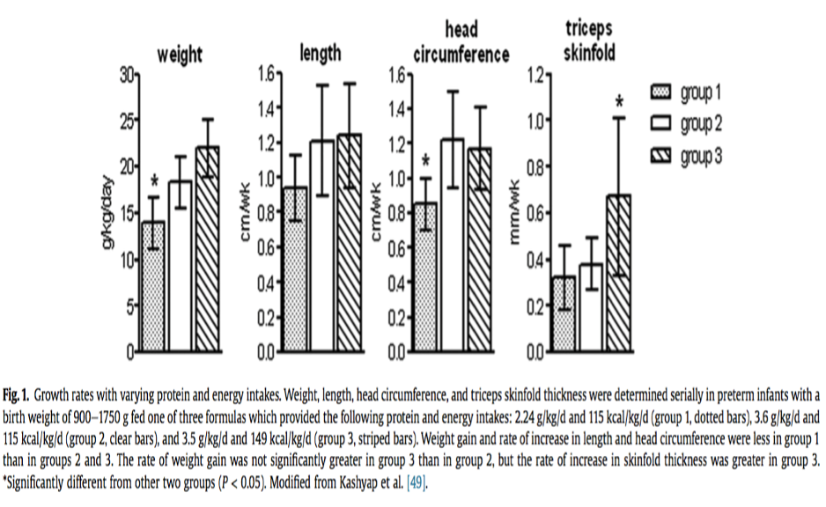

Slide 11
Uso prático de fórmulas pré-termo
A alimentação enteral deve ser iniciada lentamente em crianças pré-termo de extremo baixo peso (EBP) usando a abordagem de infusão de bolus lento intermitente , e avançou com cuidado e cuidado com avaliação freqüente do progresso de alimentação (tolerância) em bebês individuais.
Ensaios recentes mostrando que os bebês pré-termo de extremo baixo peso podem tolerar avanços mais rápidos de alimentação enteral, 30 mL / kg / d, do que as taxas de avanço mais lentas .
Alimentação freqüente, a cada 2 h, também parece promover um avanço da alimentação mais bem sucedido .
Uma série de revisões do banco de dados sistemático Cochrane não encontrou evidências entre vários estudos de que essas taxas de avanço mais rápidas levam a um risco aumentado de enterocolite necrosante).
Notes:
As fórmulas pré-termo são usadas em recém-nascidos prematuros cujas mães são incapazes de expressar leite suficiente para alimentação enteral completa, complementadas ou não, ou quando o leite humano do doador fortificado não está disponível. Normalmente, as fórmulas pré-termo são iniciadas a 20e30 mL / kg / d usando a concentração de 20 kcal / oz e avançado em volume (10e20 mL / kg / d) em crianças pequenas e mais imaturas em leite neutro, mas mais rápido (30e35 mL / kg / D) em lactentes VLBW prematuros maiores e mais maduros. As práticas de alimentação são altamente variáveis ​​entre as unidades de cuidados intensivos neonatais (NICUs). A maioria concorda que a alimentação enteral deve ser iniciada lentamente em crianças pré-termo ELBW usando a abordagem de infusão de bolus lento intermitente [62], e avançou com cuidado e cuidado com avaliação freqüente do progresso de alimentação (tolerância) em bebês individuais. Ensaios recentes estão agora mostrando que os bebês pré-termo ELBW podem tolerar avanços mais rápidos de volumes de alimentação enteral, e. 30 mL / kg / d, que produzem avanço mais rápido para alimentações entéricas completas do que as taxas de avanço mais lentas (por exemplo, 20 mL / kg / d) e reduzem o tempo para alimentações entéricas completas e subseqüente restrição de crescimento [63]. Alimentação freqüente, e. A cada 2 h, também parece promover um avanço da alimentação mais bem sucedido [64]. Uma série de revisões do banco de dados sistemático Cochrane não encontrou evidências entre vários estudos de que essas taxas de avanço mais rápidas levam a um risco aumentado de enterocolite necrotizante (NEC), mas encurtam o uso de alimentação intravenosa, tempo com linhas centrais e tempo Para alimentação enteral completa, todos considerados resultados positivos [65].
Também parece não haver vantagem de hidrolisar parcialmente a proteína, mesmo em fórmulas predominantes de soro de leite [67]. Além disso, como observado por Greer e colegas, estudos em crianças com alto risco de atopia mostraram apenas evidências modestas de que o aparecimento da doença atópica pode ser adiado ou impedido pelo uso de fórmulas hidrolisadas em comparação com a fórmula feita com proteína de leite de vaca intacta , Especialmente para dermatite atópica. Estudos comparativos das várias fórmulas hidrolisadas não apresentam benefícios protetores similares [68]. A preocupação com a proteína do leite de vaca induzindo inflamação gastrointestinal tem sido observada em estudos recentes, mostrando menos evidências para tais distúrbios com os mais novos fortificadores de leite humano baseados em leite de vaca hidrolisados ​​com proteína [69].
Como a maioria dos bebês ELBW e VLBW muito prematuros permanecem menores na idade gestacional corrigida pelo termo do que os bebês normais nascidos no termo, a maioria das práticas continua as fórmulas pré-termo enriquecidas até a alta. Esta é uma prática altamente variável, com pouca evidência para apoiar esta abordagem versus o desmame ao termo fórmula ou alimentação com leite humano em volumes maiores. A decisão de mudar de fórmula pré-termo geralmente não é baseada em critérios específicos de idade ou peso, mas sim quando é considerada "clinicamente apropriada" e uma avaliação altamente variável entre as unidades e instituições neonatais [8].

Slide 12
Uso prático de fórmulas pré-termo
A introdução e o avanço da concentração das fórmulas pré-termo em bebês pré-termo de baixo peso e de extremo baixo peso variam amplamente.
Há pouca evidência racional para apoiar uma forma de avanço de concentração do que existe para os avanços de volume diários.
Uma revisão Cochrane recente mostrou poucos estudos com poder para resolver esta questão volume x concentração.
No entanto, estudos anteriores mostraram um tempo mais curto para atingir um consumo de energia adequado, embora tenha sido menos certo o tempo para chegar a alimentações entéricas completas com uma alimentação inicial mais diluída .
Não houve evidências de diferenças importantes na intolerância alimentar entre esses estudos, embora o impacto em problemas gastrointestinais graves, incluindo enterocolite necrosante , não tenha sido relatado.
Parece não haver vantagens de hidrolisados proteicos para impedir doenças atópicas
Notes:
A introdução eo avanço da concentração das fórmulas pré-termo em bebês pré-termo ELBW e VLBW variam amplamente. Avanço para 24 kcal / oz (e às vezes para 26 ou 28 kcal / oz, se os déficits nutricionais forem grandes e o bebê não estiver crescendo adequadamente, por exemplo, muito menor que o objetivo de 15e18 g / kg / d para fetos humanos geralmente crescentes) geralmente Começa uma vez que o inalador tolera 50% das alimentações entéricas completas. Há, no entanto, pouca evidência racional para apoiar uma forma de avanço de concentração do que outra, mais do que existe para os avanços de volume diários. Uma revisão Cochrane recente encontrou poucos estudos com qualquer força para resolver esta questão; No entanto, estudos anteriores mostraram um tempo mais curto para atingir um consumo de energia adequado, embora tenha sido menos certo o tempo para chegar a alimentações entéricas completas com uma alimentação inicial mais diluída [66]. As razões para este resultado não foram óbvias, mas podem ter refletido outras práticas de alimentação nos estudos observados. Não houve evidências de diferenças importantes na intolerância alimentar entre esses estudos, embora o impacto em problemas gastrointestinais graves, incluindo NEC, não tenha sido relatado.
Também parece não haver vantagem de hidrolisar parcialmente a proteína, mesmo em fórmulas predominantes de soro de leite [67]. Além disso, como observado por Greer e colegas, estudos em crianças com alto risco de atopia mostraram apenas evidências modestas de que o aparecimento da doença atópica pode ser adiado ou impedido pelo uso de fórmulas hidrolisadas em comparação com a fórmula feita com proteína de leite de vaca intacta , Especialmente para dermatite atópica. Estudos comparativos das várias fórmulas hidrolisadas não apresentam benefícios protetores similares [68]. A preocupação com a proteína do leite de vaca induzindo inflamação gastrointestinal tem sido observada em estudos recentes, mostrando menos evidências para tais distúrbios com os mais novos fortificadores de leite humano baseados em leite de vaca hidrolisados ​​com proteína [69].
Como a maioria dos bebês ELBW e VLBW muito prematuros permanecem menores na idade gestacional corrigida pelo termo do que os bebês normais nascidos no termo, a maioria das práticas continua as fórmulas pré-termo enriquecidas até a alta. Esta é uma prática altamente variável, com pouca evidência para apoiar esta abordagem versus o desmame ao termo fórmula ou alimentação com leite humano em volumes maiores. A decisão de mudar de fórmula pré-termo geralmente não é baseada em critérios específicos de idade ou peso, mas sim quando é considerada "clinicamente apropriada" e uma avaliação altamente variável entre as unidades e instituições neonatais [8].

Slide 13
Usando fórmulas para pré-termo na promoção do catch-up no pré-termo na UTI Com atraso do crescimento
Quando a insuficiência de nutrientes e a restrição de crescimento pós-natal desenvolveram-se, houve um esforço quase universal para promover o crescimento de recuperação, nomeadamente utilizando fórmulas pré-termo, bem como leite humano suplementado, com a esperança de normalizar o crescimento e o desenvolvimento do corpo e evitar o desenvolvimento complicaçoes posteriores na vida.
Entretanto, o aumento do crescimento não se mostrou totalmente benéfico, com evidências consideráveis ​​de efeitos adversos duradouros sobre a saúde a longo prazo.
Embora os aumentos no crescimento pós-natal possam ter benefícios a curto prazo (permanência menor da UTI, menor nutrição parenteral) e alguns benefícios a longo prazo (resultados melhores do neurodesenvolvimento), ela também está associada ao aumento dos riscos de longo prazo de envelhecimento, obesidade, diabetes tipo 2 e metabólica doença.
O tempo é crítico, pois bebês humanos com baixo peso ao nascer e baixo peso ao 1 ano desenvolvem risco aumentado associado a uma doença cardiovascular posterior quando seu crescimento de recuperação ocorre durante a infância .
Além disso, existem prováveis ​​diferenças nos resultados quando o crescimento de recuperação ocorre em recém-nascidos pré-termo pós-natal versus lactentes com restrição do crescimento intrauterino mais crônico.
Assim, o recém-nascido pequeno para a idade gestacional, que claramente experimentou uma restrição de crescimento a longo prazo, quando recebeu uma "fórmula de promoção do crescimento", apresentou maior pressão arterial diastólica aos 6 anos de idade, em comparação com aqueles de fórmula padrão

Slide 14
Usando fórmulas pré-termo para promover o crescimento de recuperação em recém-nascidos prematuros
Essencialmente, todos os estudos mostram uma restrição de crescimento pós-natal documentado em lactentes prematuros de muito baixo peso e que uma nutrição insuficiente de energia e proteína, é uma causa importante .
Devido diferenças entre o tempo de crescimento , do catch-up e a duração da restrição de crescimento intrauterino, a abordagem nutricional ideal e o padrão ótimo de crescimento pós-natal são inconstantes.
A prática atual de promover um crescimento mais rápido ao aumentar a ingestão de nutrientes com as fórmulas pré-termo enriquecidas em nutrientes e os leites humanos suplementados pode não equilibrar otimamente essas diferenças entre os resultados e os benefícios a curto e longo prazo do crescimento pós-natal mais rápido podem ou não superar desvantagens a longo prazo.
Notes:
Essencialmente, todos os estudos têm uma restrição de crescimento pós-natal documentada em lactentes prematuros de VLBW e que uma nutrição insuficiente [12,70], de energia e proteína, é uma causa importante [71]. Assim, os recém nascidos prematuros com restrição de crescimento pós-natal estão em risco de crescimento a longo prazo e comprometimento do desenvolvimento neurológico [72e74]. A evidência atual indica que mesmo períodos breves de desnutrição relativa durante um período sensível de desenvolvimento podem ter efeitos adversos significativos no desenvolvimento posterior. É imperativo, portanto, garantir o mais cedo possível o nascimento possível para que estes bebês recebam proteínas adequadas, com energia adequada, ingestão para manter o crescimento, a composição corporal e o balanço de nitrogênio tão próximo quanto possível do feto humano de crescimento normal e Evitar complicações de vida posteriores.
Quando a insuficiência de nutrientes e a restrição de crescimento pós-natal desenvolveram-se, houve um esforço quase universal para promover o crescimento de recuperação, nomeadamente utilizando fórmulas pré-termo, bem como leite humano suplementado, com a esperança de normalizar o crescimento e o desenvolvimento do corpo e evitar o desenvolvimento posterior Complicações de vida. Entretanto, o aumento do crescimento não se mostrou totalmente benéfico, com evidências consideráveis ​​de efeitos adversos duradouros sobre a saúde a longo prazo. Embora os aumentos no crescimento pós-natal possam ter benefícios a curto prazo (permanência menor da NICU, menor nutrição parenteral) e alguns benefícios a longo prazo (resultados neurodesenvolvidos melhorados), ela também está associada ao aumento dos riscos de longo prazo de envelhecimento, obesidade, diabetes tipo 2 e metabólica doença. O tempo é crítico, pois bebês humanos com baixo peso ao nascer e baixo peso ao 1 ano desenvolvem risco aumentado associado a uma doença cardiovascular posterior quando seu crescimento de recuperação ocorre durante a infância [75]. Além disso, existem prováveis ​​diferenças nos resultados quando o crescimento de recuperação ocorre em recém-nascidos pré-termo pós-natal versus lactentes com IUGR mais crônica. Assim, o termo pequeno para bebês com idade gestacional, que claramente experimentou uma restrição de crescimento a longo prazo, quando recebeu uma "fórmula de promoção do crescimento", apresentou maior pressão arterial diastólica aos 6 anos de idade, em comparação com aqueles de fórmula padrão [76].
Devido a tais diferenças entre o tempo de crescimento do catch-up e a duração da restrição de crescimento anterior, a abordagem nutricional ideal e o padrão ótimo de crescimento pós-natal são inconstantes. A prática atual de promover um crescimento mais rápido ao aumentar a ingestão de nutrientes com as fórmulas pré-termo enriquecidas em nutrientes e os leites humanos suplementados pode não equilibrar otimamente essas diferenças entre os resultados e os benefícios a curto e longo prazo do crescimento pós-natal mais rápido podem ou não superar Desvantagens a longo prazo. Conforme observado por Singhal, uma solução de "tamanho único" para o padrão ideal de nutrição pós-natal e crescimento é improvável [77].
Ainda há uma escassez de estudos bem concebidos e controlados em lactentes prematuros dos efeitos da nutrição durante a hospitalização (e após a alta) sobre o desenvolvimento eo risco de risco de desenvolver distúrbios de vida mais graves em função do desenvolvimento neurológico melhorado, cognição, comportamento E envelhecimento. Uma mensagem clara da literatura é que tanto a nutrição aumentada e melhorada de proteína e energia são necessárias para melhorar o crescimento de recuperação da circunferência da cabeça e, assim, o crescimento cerebral e o desenvolvimento mental e motor [78].

Slide 15
Ajustes de composição atual
Ácidos de poli-insaturados de cadeia longa foram adicionados em quantidades que produzem maiores concentrações nos tecidos promovendo melhor acuidade visual.
Selênio aumenta a atividade da glutationa peroxidase, melhorando a capacidade antioxidante.
A adição de nucleotídeos foi realizada com o objetivo de melhorar o desenvolvimento dos sistemas imunológico e gastrointestinal.
Notes:
As modificações recentes nas fórmulas pré-termo são importantes e devem fornecer resultados melhorados.
Conforme documentado por Carver [79], ácidos de poli-insaturados de cadeia longa foram adicionados em quantidades
Semelhantes às do leite humano, produzindo maiores concentrações de tecido e, segundo se informa, melhor acuidade visual.
selênio também foi adicionado, o que aumenta a atividade da glutationa peroxidase, melhorando a capacidade antioxidante.
A adição de nucleotídeos foi realizada com o objetivo de melhorar o desenvolvimento dos sistemas imunológico e gastrointestinal.

Slide 16
Conclusões
As fórmulas pré-termo são indicadas para a alimentação enteral de lactentes prematuros de muito baixo peso quando o leite humano materno não for suficiente e o leite humano do doador não estão disponíveis.
Tanto o leite materno como o de doadora devem ser fortificados, o que é necessário para o crescimento e o desenvolvimento, mas os suplementos atuais não estão sujeitos a riscos, particularmente os derivados da proteína intacta do leite de vaca.
Alimentar com fórmulas pré-termo ajuda a assegurar a entrega consistente de nutrientes.
O equilíbrio entre os riscos e os benefícios da alimentação das fórmulas pré-termo versus o leite materno e doador suplementado para recém-nascidos prematuros, no entanto, é incerto.
Notes:
As fórmulas pré-termo são indicadas para a alimentação enteral de lactentes prematuros de VLBW quando o leite humano materno suficiente e o leite humano do doador não estão disponíveis. Tanto o leite materno como o doador devem ser complementados, o que é necessário para o crescimento e o desenvolvimento, mas os suplementos atuais não estão sujeitos a riscos, particularmente os derivados da proteína intacta do leite de vaca. Alimentar com fórmulas pré-termo ajuda a assegurar a entrega consistente de nutrientes. O equilíbrio entre os riscos e os benefícios da alimentação das fórmulas pré-termo versus o leite materno e doador suplementado para recém-nascidos prematuros, no entanto, é incerto.
No final do dia, deve-se lembrar que o leite humano continua a ser o padrão para alimentação enteral em recém-nascidos prematuros. Numerosos estudos e pelo menos duas revisões Cochrane documentaram um crescimento melhorado com fórmulas pré-termo [80], mas há preocupação com riscos aumentados de NEC [81], possivelmente de antígeno de leite de vaca nas fórmulas ou de diferentes microbiomas intestinais, maior duração de TPN [82] e aumento das taxas de sepse em lactentes que receberam fórmulas pré-termo [83]. Estudos em animais em porcos neonatais também observam que as fórmulas podem induzir apopotose em células intestinais bastante rapidamente após o nascimento [84]. Quando utilizados como suplemento ao leite materno, as fórmulas pré-termo parecem não aumentar o risco aumentado de sepsis ou NEC em comparação com o leite humano doador utilizado como suplemento ao leite materno, sugerindo que a dose da fórmula pré-termo pode ser crítica ou que os contadores de leite materno Condições adversas potencialmente causadas por fórmulas pré-termo, ou ambas [85]. Além disso, enquanto que as fórmulas pré-termo melhoram os resultados do desenvolvimento neurológico em comparação com as fórmulas do termo e o leite doador não fortificado, eles não produzem resultados do desenvolvimento neurológico melhor do que o leite humano fortificado, indicando novamente que o leite materno possui propriedades únicas que as fórmulas precisam imitar o mais próximo possível.

Slide 17
Conclusões
No final do dia, deve-se lembrar que o leite humano continua a ser o padrão para alimentação enteral em recém-nascidos prematuros.
Numerosos estudos e pelo menos duas revisões Cochrane documentaram um crescimento melhorado com fórmulas pré-termo, mas há preocupação com:
-riscos aumentados de enterocolite necrosante possivelmente devido ao antígeno de leite de vaca nas fórmulas ou de diferentes microbiomas intestinais,
-maior duração da nutrição parenteral e aumento das taxas de sepse em lactentes que receberam fórmulas pré-termo.
-estudos em animais em porcos neonatais também observam que as fórmulas podem induzir apopotose em células intestinais bastante rapidamente após o nascimento. Quando utilizados como suplemento ao leite materno, as fórmulas pré-termo parecem não aumentar o risco aumentado de sepse ou enterocolite necrosante em comparação com o leite humano de doadora utilizado como suplemento ao leite materno, sugerindo que a dose da fórmula pré-termo pode ser crítica.
-além disso, enquanto que as fórmulas pré-termo melhoram os resultados do desenvolvimento neurológico em comparação com as fórmulas do termo e o leite de doador não fortificado, eles não produzem resultados do desenvolvimento neurológico melhor do que o leite humano fortificado, indicando novamente que o leite materno possui propriedades únicas que as fórmulas precisam imitar o mais próximo possível.

Slide 18
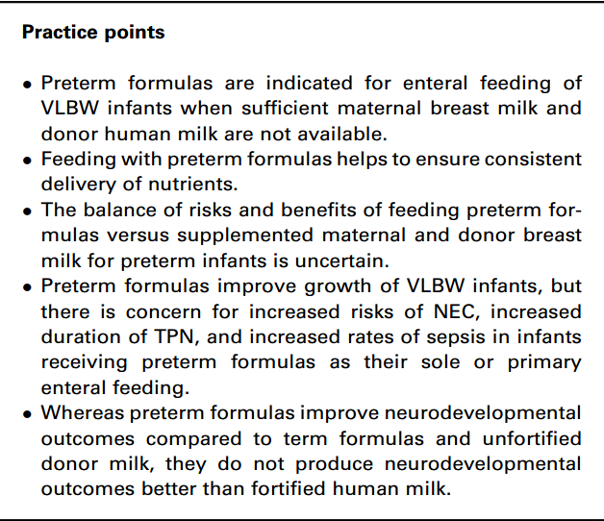
Pontos Práticos

Slide 19
Pontos Práticos
As fórmulas pré-termo são indicadas para a alimentação enteral de lactentes de muito baixo quando o leite humano materno e o leite humano de doadora não estão disponíveis.
Alimentar com fórmulas de pré-termo ajuda a assegurar a entrega consistente de nutrientes.
O equilíbrio de riscos e benefícios da alimentação de fórmulas pré-termo versus leite suplementar materno e de doadora para recém-nascidos prematuros é incerto.
As fórmulas pré-termo melhoram o crescimento de lactentes de muito baixo peso, mas há preocupação com o aumento dos riscos de enterocolite necrosante, aumento da duração da nutrição parenteral e aumento das taxas de sepse em lactentes que recebem fórmulas pré-termo como alimentação primária
Considerando que as fórmulas pré-termo melhoram os resultados do desenvolvimento neurológico em comparação com as fórmulas do termo e o leite de doadora não fortificado, elas não produzem resultados do desenvolvimento neurológico melhor do que o leite humano fortificado.

Slide 20
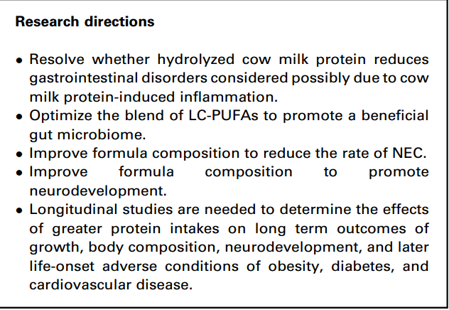
Diretrizes de pesquisa

Slide 21
Diretrizes de pesquisa
Resolver se a proteína do leite de vaca hidrolisada reduz os distúrbios gastrointestinais considerados possivelmente devido à inflamação induzida por proteína do leite de vaca.
Otimize a mistura de LC-PUFAs ( AA e DHA )para promover um microbioma de intestino benéfico.
Melhore a composição da fórmula para reduzir a taxa de enterocolite necrosante.
Melhore a composição da fórmula para promover o desenvolvimento neurológico.
Estudos longitudinais são necessários para determinar os efeitos de uma maior ingestão de proteínas nos resultados a longo prazo do crescimento, composição corporal, desenvolvimento neurológico e condições adversas de obesidade, diabetes e doenças cardiovasculares mais recentes.

Slide 22
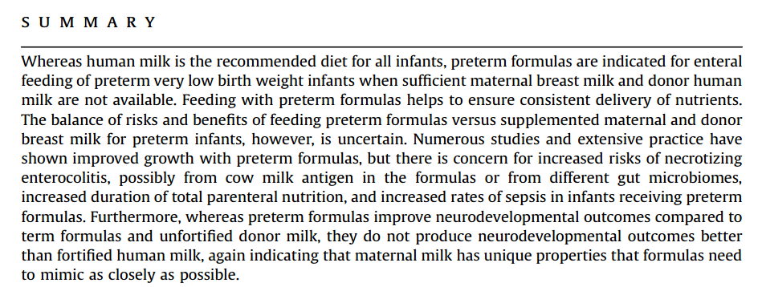

Slide 23
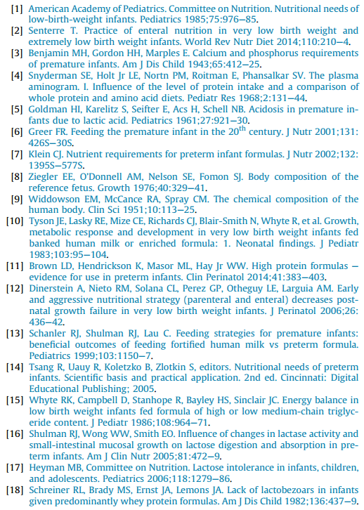
REFERÊNCIAS

Slide 24
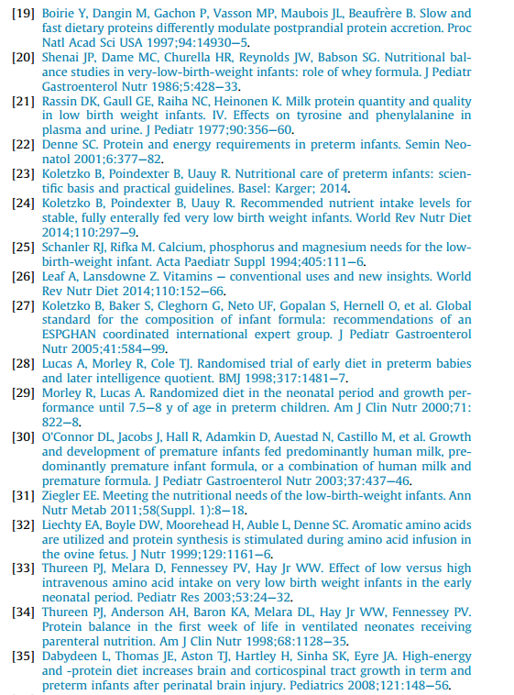
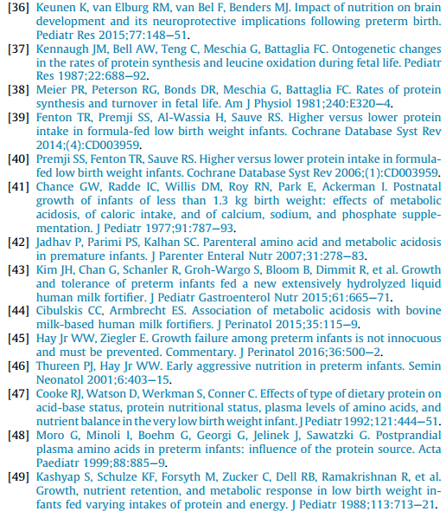

Slide 25
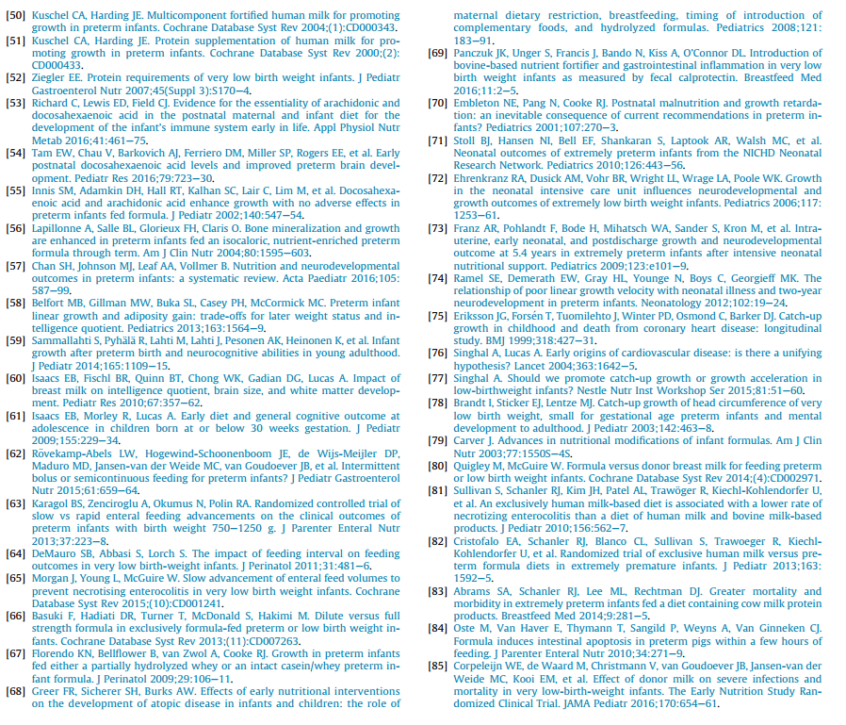

Slide 26
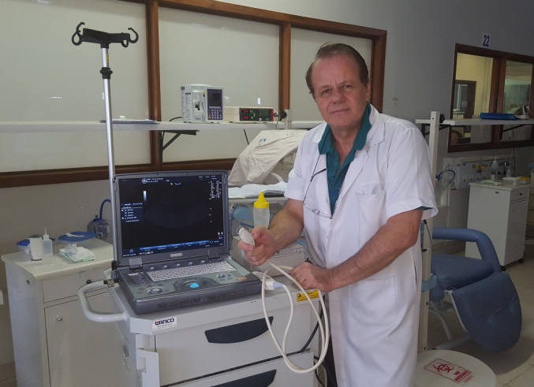
Nota do Editor do site, Dr. Paulo R. Margotto
Consultem também! Aqui e Agora!
-Leite humano fortificado versos fórmula
-Leite humano e o volume de massa cinzenta nuclear
profunda e volume do hipocampo
-Leite humano e crescimento
-Fortificante líquido versos fortificante em pó

Slide 27
Uma política de leite de doadoras fortificado é associada a um aumento no crescimento da cabeça intra-hospitalar e ganho de peso em crianças de muito baixo peso
A Fortified Donor Milk Policy is Associated With Improved In-Hospital Head Growth and WeightGain in Very Low-Birth-Weight Infants.Ginovart G, Gich I, Gutiérrez A, Verd S.Adv Neonatal Care. 2017 Aug;17(4):250-257. doi: 10.1097/ANC.0000000000000387.PMID: 28749825
A partir de 72 recém-nascidos (RN) alimentados exclusivamente com fórmula para pré-termo e 114 RN com leite humano (da própria mãe ou de doadora FORTIFICADO (iniciada a fortificação quando recebendo a partir de 80mL/kg de dieta enteral), ambos os grupos com média de idade gestacional 29 semanas e peso 1000g), com semelhante características tanto maternas como pós-natais, estes autores espanhóis relataram:
leite humano inicial
com fortificação padrão foi associada com aumento de peso extrauterino e crescimento da cabeça significativamente maior
em bebês com muito baixo peso ao nascer do que uma dieta alimentada com fórmula
Esta é a nova informação que temos na importância do leite humano para prevenir
falhas de crescimento hospitalar entre crianças de muito baixo peso

Slide 28
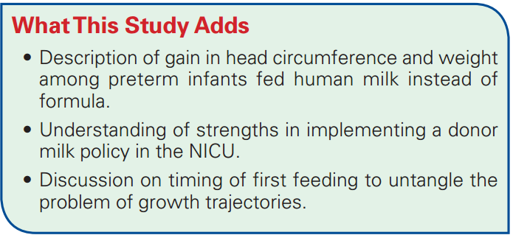
O que este estudo adiciona
• Descrição do ganho na circunferência da cabeça e peso entre lactentes prematuros alimentados com leite humano em vez de
fórmula.
• Compreensão dos pontos fortes na implementação de uma política de doação de leite humano na UTI Neonatal.
• Discussão sobre o tempo da primeira alimentação para tentar resolver o problema da trajetória de crescimento.

Slide 29
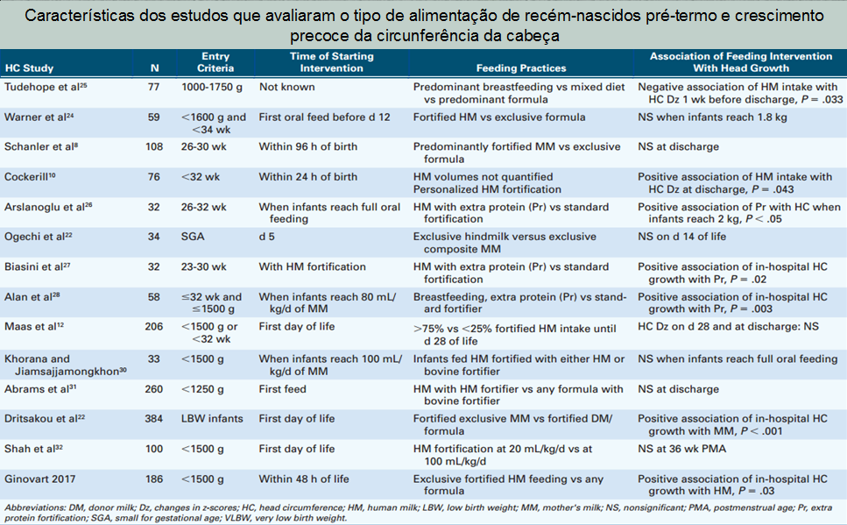

Slide 30
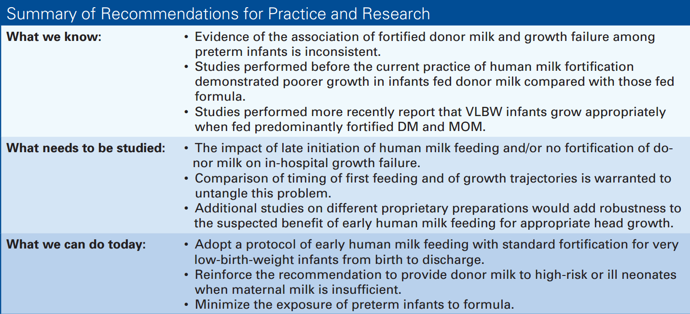

Slide 31
Resumo das recomendações para a Prática e Pesquisa
O que sabemos: -Evidência da associação de leite humano de doadora fortificado e falha de crescimento entre Recém nascidos prematuros é inconsistente.
-Estudos realizados antes da prática atual de fortificação de leite humano
demonstraram menor crescimento em lactentes alimentados com leite humano de doadora em comparação com aqueles alimentados com Fórmula.
-Estudos realizados mais recentemente relatam que os bebês de muito baixo peso (1500g) crescem adequadamente quando alimentados predominantemente com leite humano da própria mãe ou de doadora fortificados.
O que precisa ser estudado: -O impacto do início tardio da alimentação de leite humano e / ou nenhuma fortificação de leite humano de doadora na falha no crescimento hospitalar.
-Comparação do tempo da primeira alimentação e das trajetórias de crescimento é garantida para resolver esse problema.
-Estudos adicionais sobre diferentes se preparações acrescentariam robustez ao suspeito benefício da alimentação precoce do leite humano para o crescimento apropriado da cabeça.
O que podemos fazer hoje: -Adotar um protocolo de alimentação precoce do leite humano com fortificação padrão para muito bebês de baixo peso, desde o nascimento até a alta.
-Reforçar a recomendação de fornecer leite de doadora para neonatos de alto risco ou doentes quando o leite materno da própria mãe for insuficiente.
-Minimizar a exposição de bebês pré-termo à fórmulas

Slide 32
Alimentação com leite materno, desenvolvimento cerebral e os resultados neurocognitivos: Um estudo longitudinal de 7 anos em crianças nascidas com menos de 30 semanas de gestação | Mandy B. Belfort, Peter J. Anderson, Victoria A. Nowak et al. Apresentação: Caíque Acásio Gonçalves, Paulo R. Margotto
Descobriu-se que uma maior alimentação com leite materno nos primeiros 28 dias de vida foi associado com maior volume de massa cinzenta nuclear profunda e volume do hipocampo em idade equivalente a termo, e com maior QI, desempenho acadêmico, memória, e pontuação motora aos 7 anos de idade em prematuros extremos.
Estes resultados fornecem suporte para recomendações nacionais e internacionais para fornecer o leite materno como a dieta principal para crianças prematuras

Slide 33
O leite humano influencia no desenvolvimento da displasia broncopulmonar? | Spiegler J et al (German Neonatal Network). Realizado por Paulo R. Margotto
Comparando 3 grupos (alimentação com leite humano exclusivo-fortificado/ fórmula exclusiva e mista), os autores, a partir de 1433 recém-nascidos entre 22+ o semanas a 31 + 6 semanas, demonstraram que os recém-nascidos de muito baixo peso (1500g) alimentados exclusivamente com leite humano tiveram menor incidência de displasia broncopulmonar (DBP). A alimentação exclusiva com fórmula nestes bebês foi associado com aumento do risco de displasia broncopulmonar (DBP) (OR=2,59 com IC a 95% de 1,33-5,04), assim como de enterocolite necrosante (OR=12,86 com IC a 95% de 2,84-58,29) e retinopatia da prematuridade (OR=1,80 com IC a 95% de 1,05-3,11), além de que os alimentados com leite materno alcançaram a dieta enteral plena antes dos RN alimentados com fórmula. O leite materno tem propriedades antioxidantes que podem proteger o bebês do estresse oxidativo. O estresse oxidativo pode resultar do fornecimento de oxigênio necessário para manter a saturação arterial de oxigênio nos RN de muito baixo peso com DBP. No entanto, como já inclusive demonstrado entre nós pela Dra. Anna Christina do Nascimento Granjeiro Barreto, de Natal (nos links), os RN de muito baixo peso que recebem leite materno apresentam restrição do crescimento extrauterino. Devido o deficiente crescimento constituir um fator conhecido de risco para o desenvolvimento da DBP, causou surpresa nos autores do presente estudo, a diminuição da DBP com o uso de leite humano exclusivo. Até agora, estes autores não sabem se maior ganho de peso por causa da alimentação com fórmula, em comparação com o leite materno fortificado durante o curso neonatal no hospital, é desejável ou não. Mesmo que o ganho de peso inferior esteja associado a um risco aumentado de DBP, isto não parece ser aplicável para a redução do crescimento devido a alimentação do leite materno em presente coorte.

Slide 34
Comparação do efeito de dois fortificantes do leite humano nos resultados clínicos dos recém- nascidos prematuros | Thoene M, Hanson C, Lyden E et al. Apresentação:Caio Eduardo Gomes Benevides, Hortência Hellen da Silva Holanda, Ursula Sales Padilha
O objetivo desse estudo é de objetivamente quantificar as observações clínicas em comparação aos bebês que receberam o ALHMF (fortificante do leite humano líquido) àqueles que originalmente estavam usando o PHMF (fortificante do leite humano em pó).

Slide 35
Com o uso do fortificante liquido ultraconcentrado (proteína em forma hidrolisada: 5 frascos/100 ml de leite humano; provê em torno de 20% a mais de proteína em relação ao fortificante em pó: Proteína: 0.032g/ml), Moya et al demonstraram maior crescimento em peso, comprimento e perímetro cefálico. No entanto, Thoene M et al, comparando o fortificante líquido com o em pó, mostraram maior incidência de complicações com o fortificante líquido, como enterocolite necrosante, acidose, além de menor crescimento. As explicações destes achados se devem ao processo de acidificação necessária para esterilização, que ocorre no fortificante líquido. Esta diferença provavelmente explica o aumento de complicações observadas no grupo do fortificante líquido. A incapacidade do recém-nascido prematuro para tamponar esta carga ácida provavelmente levou a um aumento destas complicações.

Slide 36
A ingesta de leite humano da própria mãe durante os primeiros dias vida está associada com diminuição da morbidade e mortalidade em bebês de muito baixo peso durante os primeiros 60 dias de vida | Corpeleijn WE, Kouwenhoven SMP, Paap MC et al. Realizado por Paulo R. Margotto
No total, foram incluídos 349 lactentes. A ingesta de leite da sua própria mãe nos primeiros 5 dias de vida foi associada a uma menor incidência de enterocolite necrosante, sepse e / ou morte durante os primeiros 60 dias de vida (razão de risco (HR) na categoria ingesta de 0,01-50 % de leite da sua própria mãe: 0,49, IC a de 95%: 0,28, 0,87; HR na categoria de ingestão
Os resultados deste estudo destacam a importância do leite materno durante , os primeiros dias de vida mais vulneráveis ​​e enfatizam que todos os esforços devem ser feitos para iniciar lactação rapidamente após o nascimento do pré-termo.

Slide 37
Anticorpo presente no leite materno promove saúde intestinal na vida adulta (IgA Secretora será usada como tratamento de inflamação e infecção dos intestinos) | Anna Petherick. Tradução realizada por Rodrigo Santos (UFRJ)
Um anticorpo, SIgA, encontrado no leite materno altera os tipos de bactérias que colonizam o intestino infantil. O anticorpo SIgA também parece mudar o "ligar" e "desligar" de genes envolvidos no crescimento rápido dos intestinos que é normal no início da vida, assim como genes especificamente ligados à doença intestinal intestinal. Estes resultados sugerem um novo papel potencial para o anticorpo no tratamento da inflamação do intestino, mesmo em adultos.

Slide 38

Construindo o cérebro do recém-nascido (efeito da nutrição na composição do cérebro infantil) | Forestes Cockburn
“Apenas uma pequena percentagem de recém-nascidos humanos deve correr o risco de ingerir fórmulas artificiais”

Slide 39
Portanto,...
As fórmulas foram desenvolvidas com o objetivo de Atender aos requisitos relativamente elevados de proteína, energia e minerais que foram considerados necessários para suportar uma taxa de crescimento no bebê pré-termo com muito baixo peso ao nascer que se aproximaria daquele do feto normal em crescimento saudável no terceiro trimestral da vida intrauterina. No entanto, os benefícios a curto e longo prazo do crescimento pós-natal mais rápido com fórmulas podem ou não superar desvantagens a longo prazo (maiores riscos de enterocolite necrosante, maior tempo em nutrição parenteral, apoptose de células intestinais além de não promoverem o desenvolvimento neurológico melhor do que o leite humano fortificado), indicando novamente que o leite materno possui propriedades únicas que as fórmulas precisam imitar o mais próximo possível. Estudo recente (Agosto/2017) mostrou que o leite humano inicial com fortificação padrão foi associada com aumento de peso extrauterino e crescimento da cabeça significativamente maior em bebês com muito baixo peso ao nascer do que uma dieta com fórmula. Dieta com leite materno nos primeiros 28 das associou-se com maior volume de massa cinzenta nuclear profunda e volume do hipocampo em idade equivalente a termo, e com maior QI, desempenho acadêmico, memória, e pontuação motora aos 7 anos de idade em prematuros extremos. Assim, "Apenas uma pequena percentagem de recém-nascidos humanos deve correr o risco de ingerir fórmulas artificiais", segundo Cockburn, Inglaterra.
Paulo R. Margotto

Slide 40

OBRIGADO!
Dr. Pedro Henrique
Residentes da Unidade de Neonatologia do HMIB/SES/DF

